Slide 1

Pemrograman mobile web
10 – MPA VS SPA (Update 2)

Slide 2
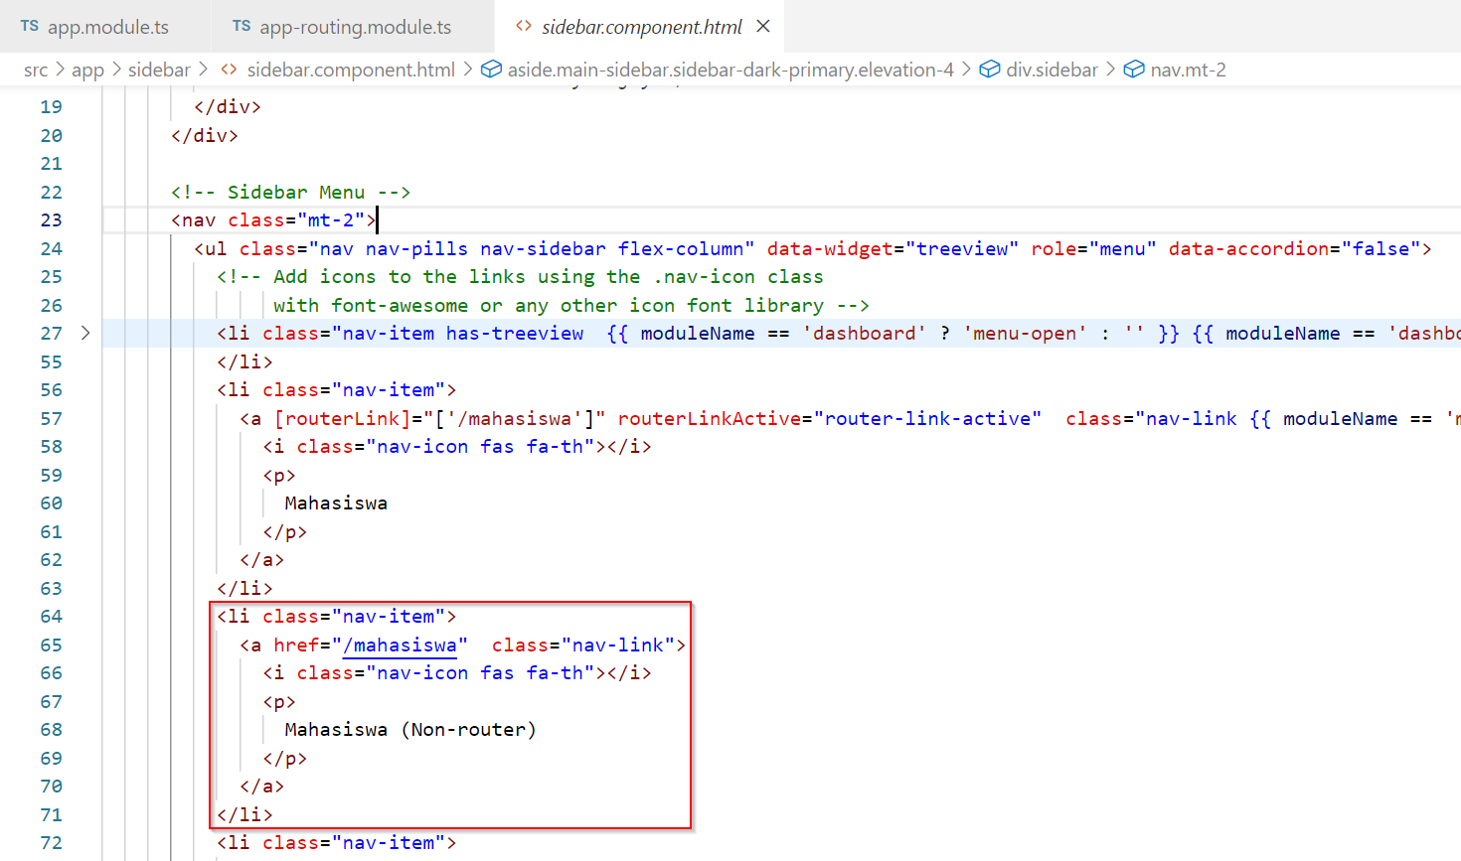
Lanjutkan project sebelumnya…
Update file “sidebar.component.html”
Tambah link mahasiswa (non-router atau MPA) dengan menggunakan “href”
Pada ujung slide kita akan membandingkan performa keduanya (MPA dan SPA)

Slide 3
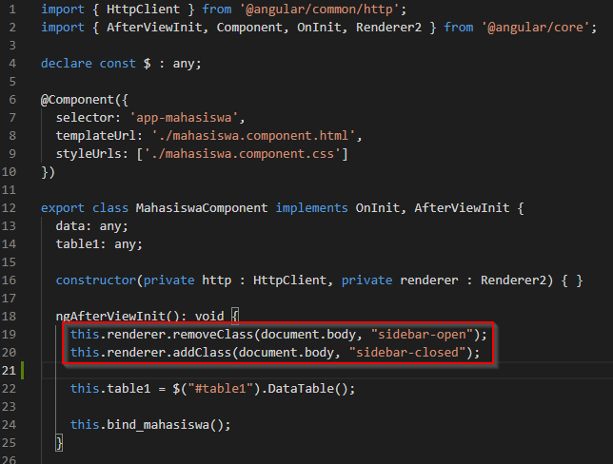
Teknik SPA membutuhkan usaha yang lebih besar karena kerumitan programming-nya
Salah satu contohnya adalah perlunya manipulasi CSS dengan library Renderer2 pada file “mahasiswa.component.ts” berikut
Hal ini dikarenakan teknik SPA harus mampu mempertahankan state dengan baik
Coding di samping bertujuan menyembunyikan sidebar secara manual karena tidak berpindah halaman
Teknik MPA tidak perlu melakukan ini karena setelah berpindah halaman, state akan hilang dan sidebar akan otomatis tersembunyi

Slide 4
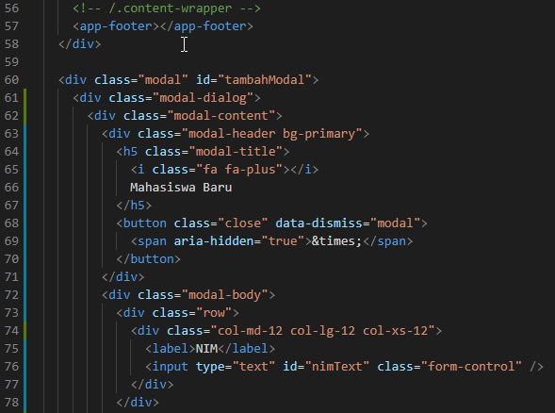
Buka file “mahasiswa.component.html”
Tambahkan Bootstrap modal sebagai formulir (form) tambah mahasiswa (mulai baris 60)

Slide 5
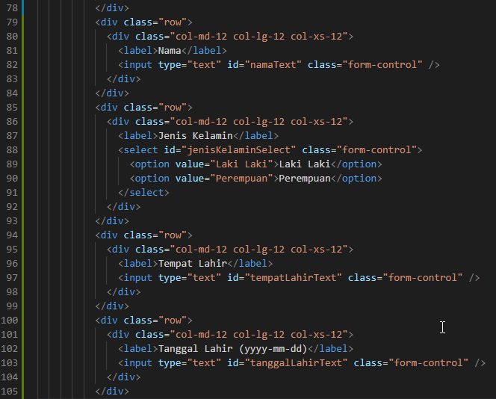

Slide 6
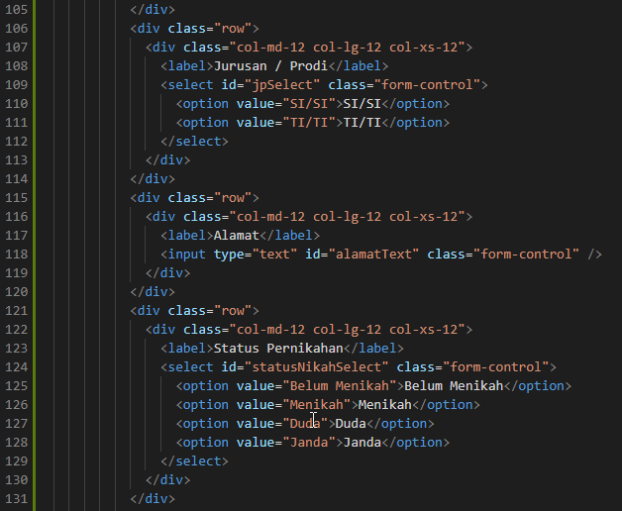

Slide 7
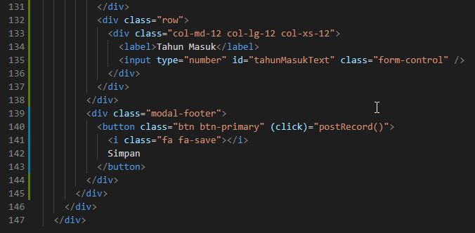

Slide 8
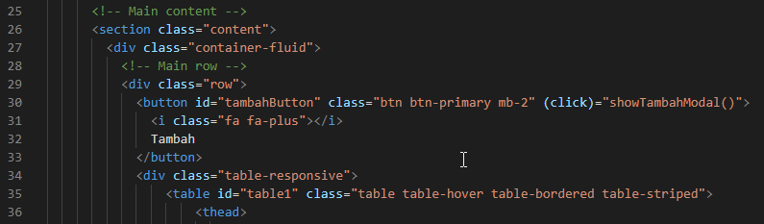
Tambahkan pula tombol “Tambah” mulai dari baris 30 - 33

Slide 9
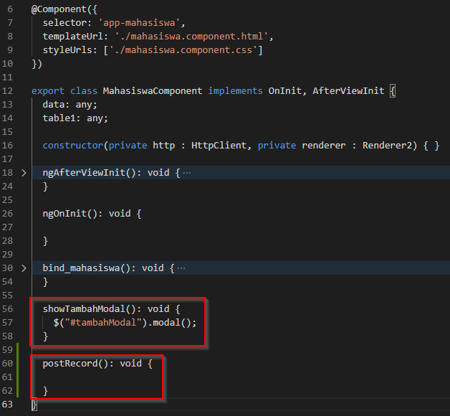
Buka file “mahasiswa.component.ts”
Tambahkan fungsi “showTambahModal” dan “postRecord” sesuai HTML pada slide sebelumnya (baris 56 – 58)

Slide 10
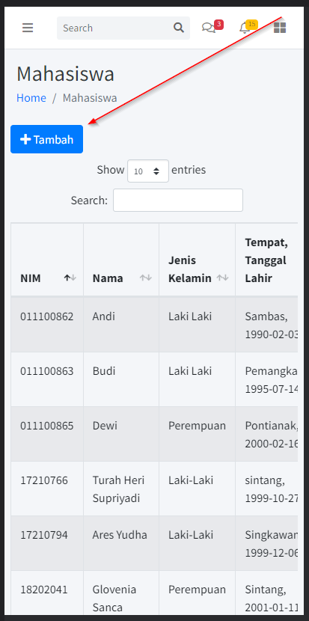
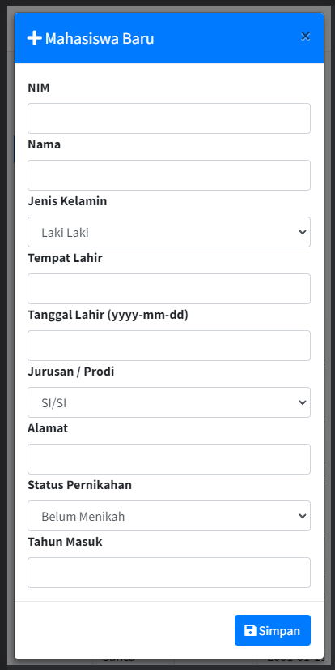
Jalankan “npm start” dan lihat hasilnya

Slide 11
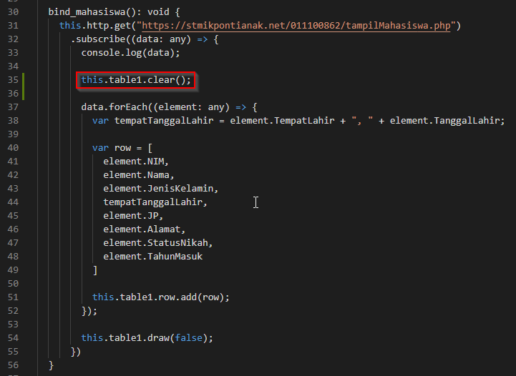
Buka Kembali file “mahasiswa.component.ts”
Tambahkan 1 baris berikut supaya record pada table tidak menjadi double ketika ulang memuat data

Slide 12
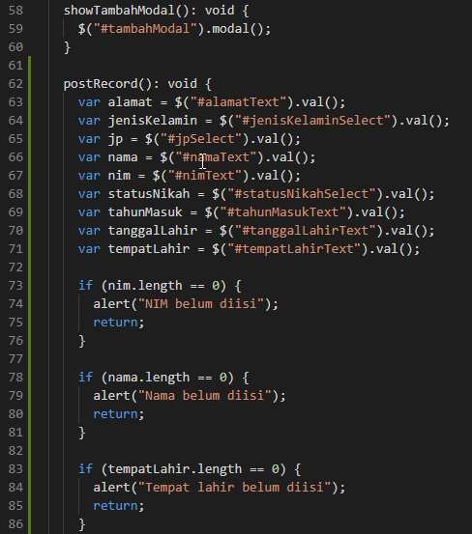
Isi fungsi “postRecord” seperti berikut (mulai baris 63)

Slide 13
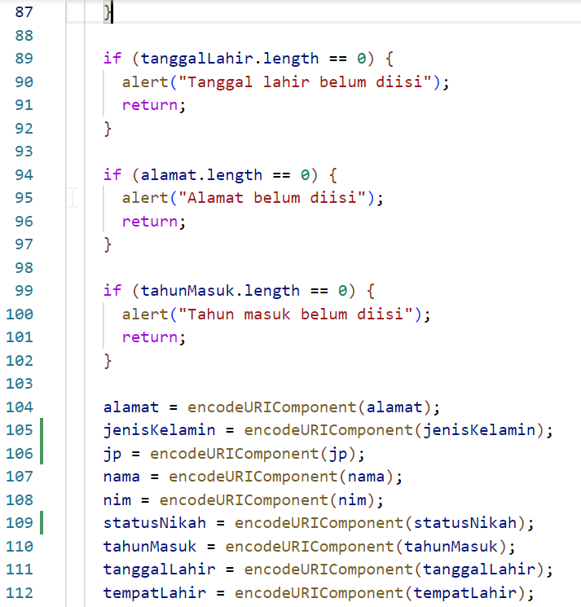

Slide 14
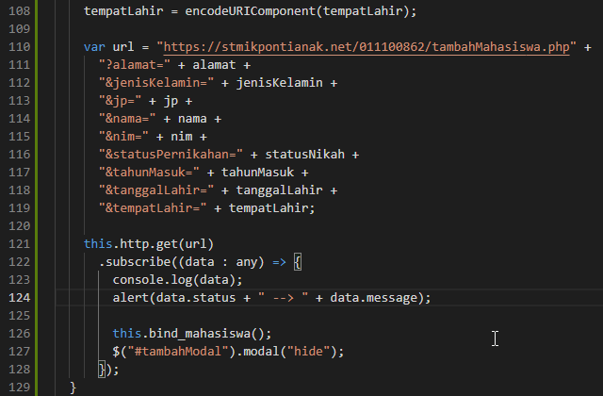

Slide 15
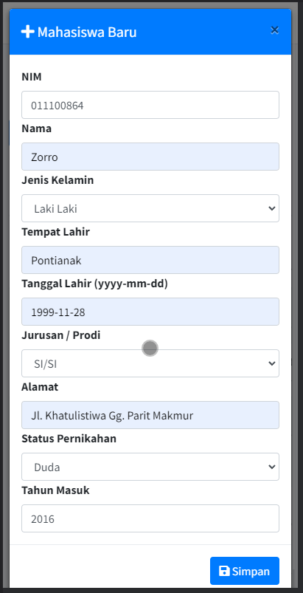
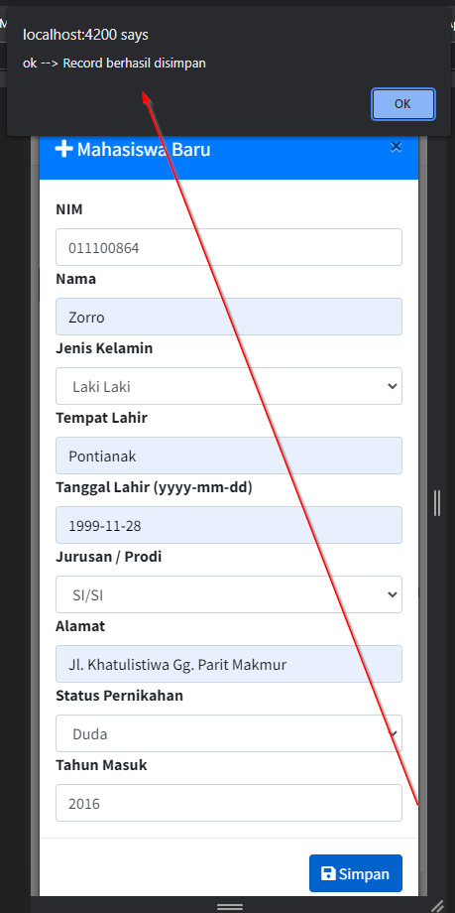
Jalankan “npm start” dan silahkan coba input data

Slide 16
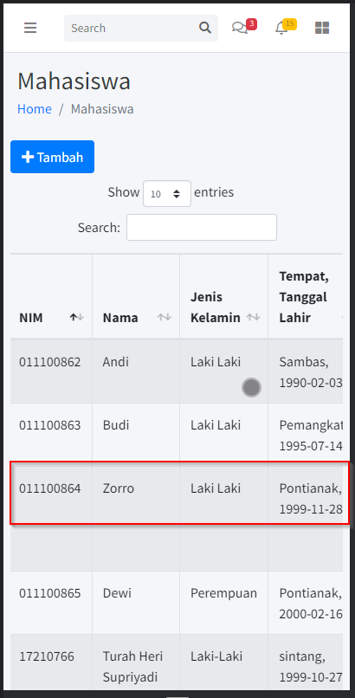
Record sudah masuk ke database di server stmikpontianak.net
Masukkan NIM dan nama anda (yang sebenarnya) diikuti dengan data lainnya (boleh fiktif)
Pastikan record tersimpan supaya mendapat nilai tugas

Slide 17
Mpa vs spa
MPA singkatan dari Multi Page Application yang berarti aplikasi web yang selalu pindah halaman apabila berpindah dari modul yang satu ke modul yang lainnya
SPA singkatan dari Single Page Application yang berarti aplikasi web yang tidak pernah pindah halaman sejak loading pertama kali
Angular seharusnya menggunakan SPA supaya mendapat performa yang sangat tinggi

Slide 18
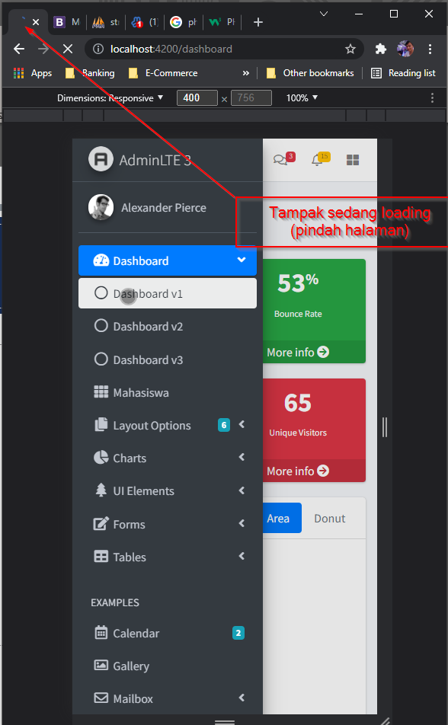
Silahkan klik “Dashboard 1”, dan “Mahasiswa (Non Router)” secara bergantian
Perhatikan mana halaman yang loading-nya lebih cepat

Slide 19
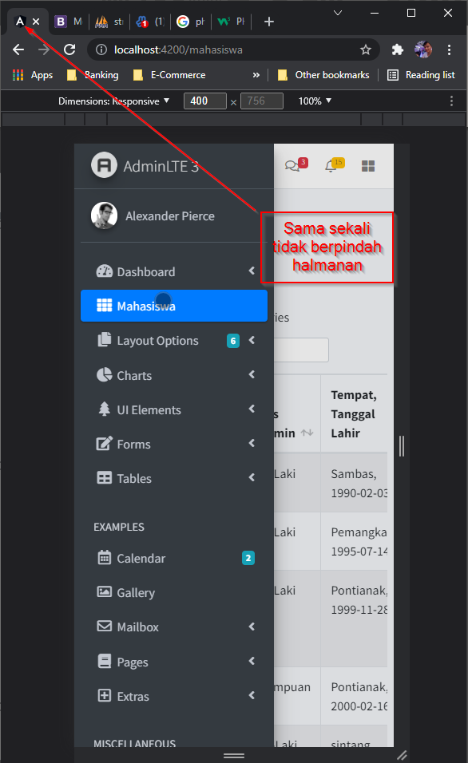
Pada link mahasiswa, merupakan SPA
Caranya dengan menggunakan routerLink
Di sini aplikasi web Angular anda mencapai performa terbaik, jauh melebihi aplikasi web MPA
Namun coding-nya menjadi lebih rumit

Slide 20

Video

Slide 21

Jangan lupa backup ke GitHub
Thank you

